Slide 1
识字（一）
cāo chăng shàng
4 操 场 上

Slide 2
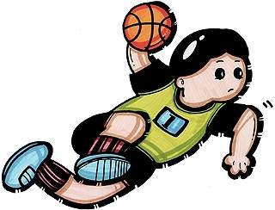
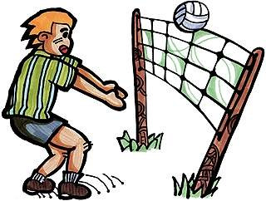
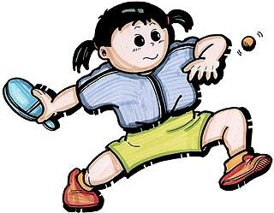
dă qiú
打 球

Slide 3

拔 河
bá hé

Slide 4
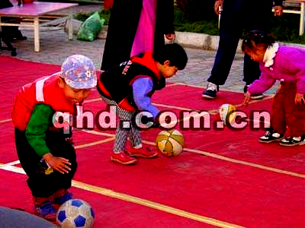
拍 皮 球
pāi pí qiú

Slide 5
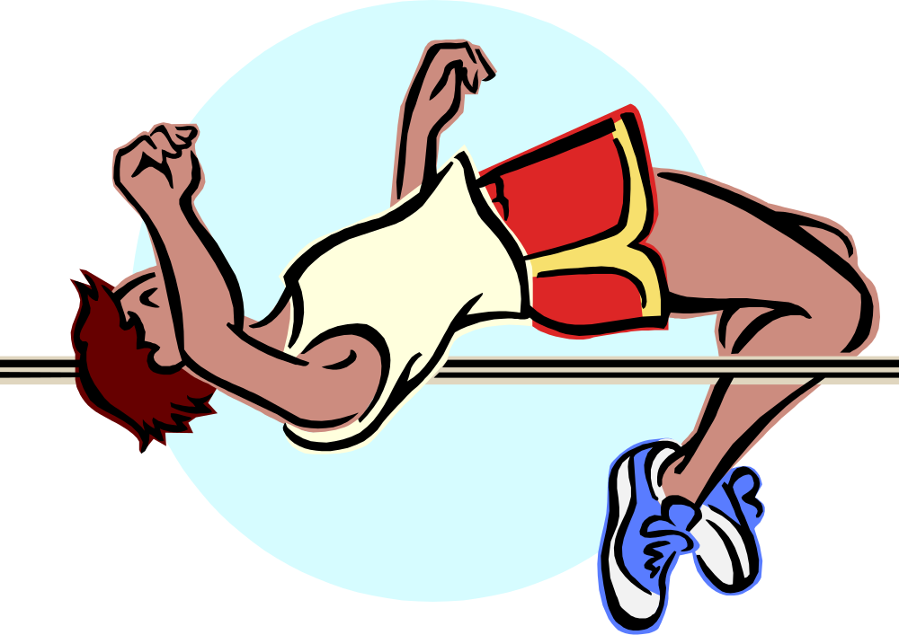
跳 高
tiào gāo

Slide 6
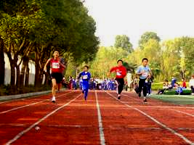
păo bù
跑 步

Slide 7
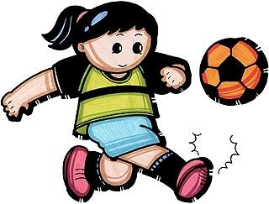
踢 足 球
tī zú qiú

Slide 8

打球
不看图，我也会读。
拔河
拍皮球
跑步
踢足球
跳高

Slide 9
打
和字宝宝交朋友
球
拔
拍
跳
高
跑
步
足

Slide 10
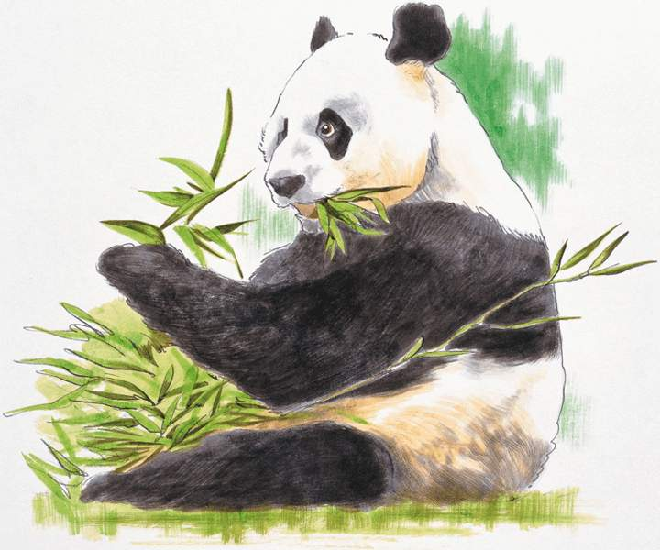
líng shēng xiăng xià kè le
铃 声 响， 下 课 了，
cāo chăng shàng zhēn rè nào
操 场 上， 真 热 闹。
tiào gāo bá hé pāi pí qiú
跳 高 拔 河 拍 皮 球，
tiān tiān duàn liàn shēn tĭ hăo
天 天 锻 炼 身 体 好。
读儿歌

Slide 11
响
读一读
课
真
身
体

